Slide 1

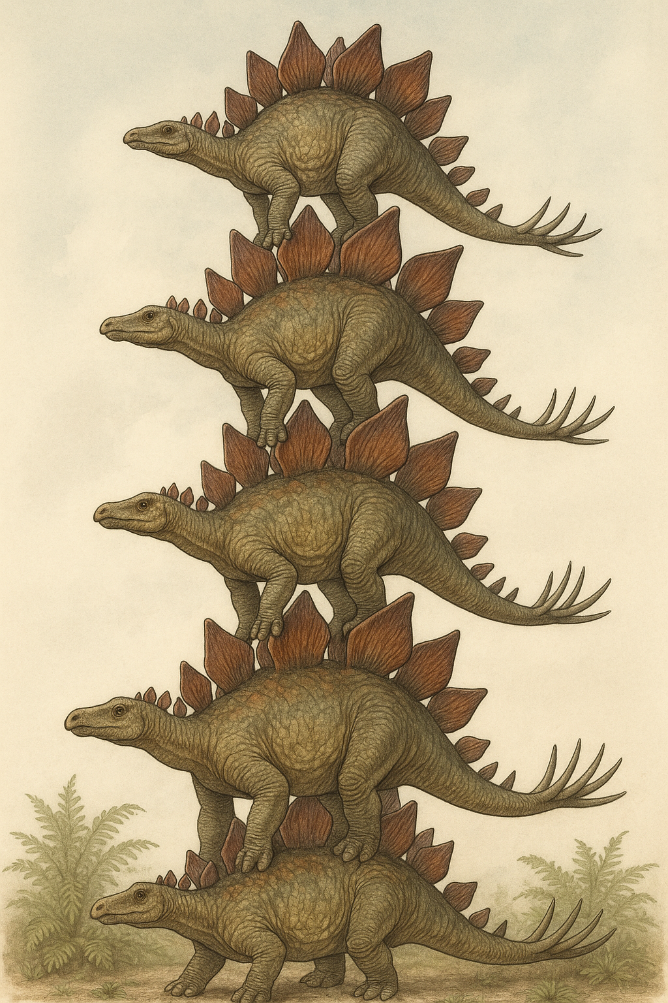
Stack-o-saurus
Ein neues Zeitalter Für gaming

Slide 2

Übersicht der Präsentation
How To Play
Inspiration
Warum ASM-Spiele besser sind
Gameplay
Code

Slide 3
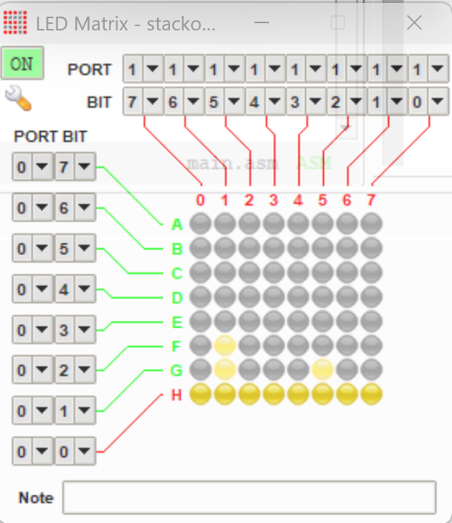
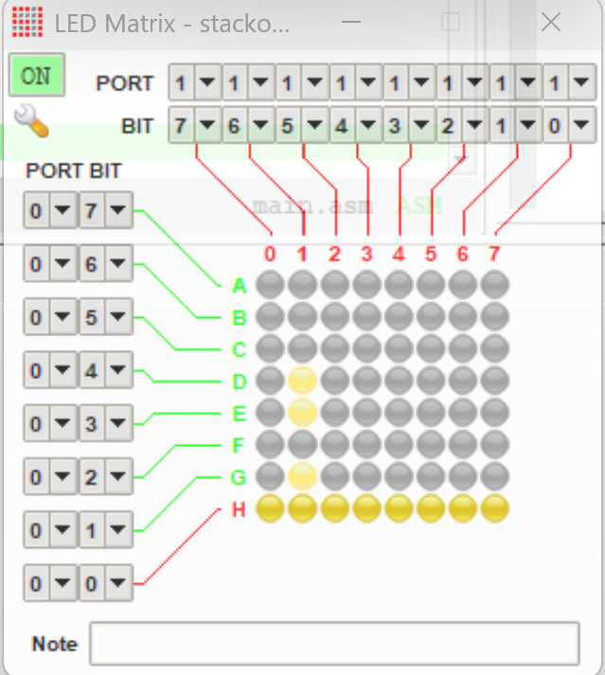
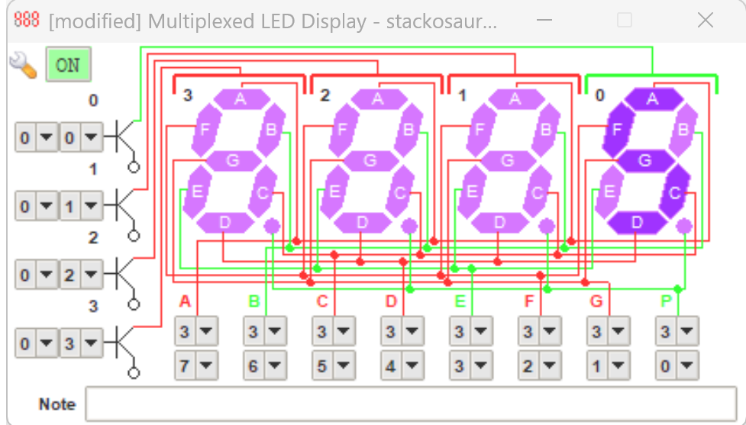
How TO PLay
Hindernissen durch Springen ausweichen und Punkte sammeln*
*definitiv keine Kopie von Chrome-Dino
Notes:
Wie Stack-O-Saurus funktioniert

Slide 4

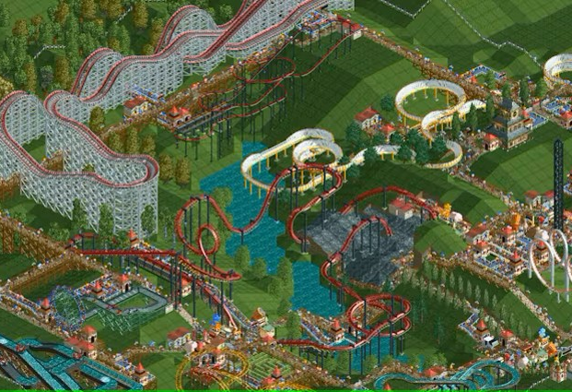
Chris sawyer aka GOTT
Entwickler von Transport Tycoon und RollerCoaster Tycoon
Spiele größtenteils in ASM geschrieben
Simulation, simple KI und Ökonomie
Notes:
Inspiration in ASM ein Spiel zu entwickeln

Slide 5
Warum ASM-Spiele Besser sIND
Modding easy
Retro
Man muss ASM können
Macht einfach zu viel Spaß
Development dauert lang
Replay System
(Bei Emulatornutzung)
Läuft auf jeder Kartoffel
(Man wird nicht von NVIDIA gescammt ☺)
Selber entwickeln
Addictive

Slide 6
Warum ASM-Spiele Besser sIND
Modding easy
Retro
Man muss ASM können
Skill Issue
Macht einfach zu viel Spaß
Development dauert lang
Installation dauert lang
Replay System
(Bei Emulatornutzung)
Läuft auf jeder Kartoffel
(Man wird nicht von NVIDIA gescammt ☺)
Selber entwickeln bringt Erfolgsgefühle auch für schlechte Spieler
Addictive

Slide 7
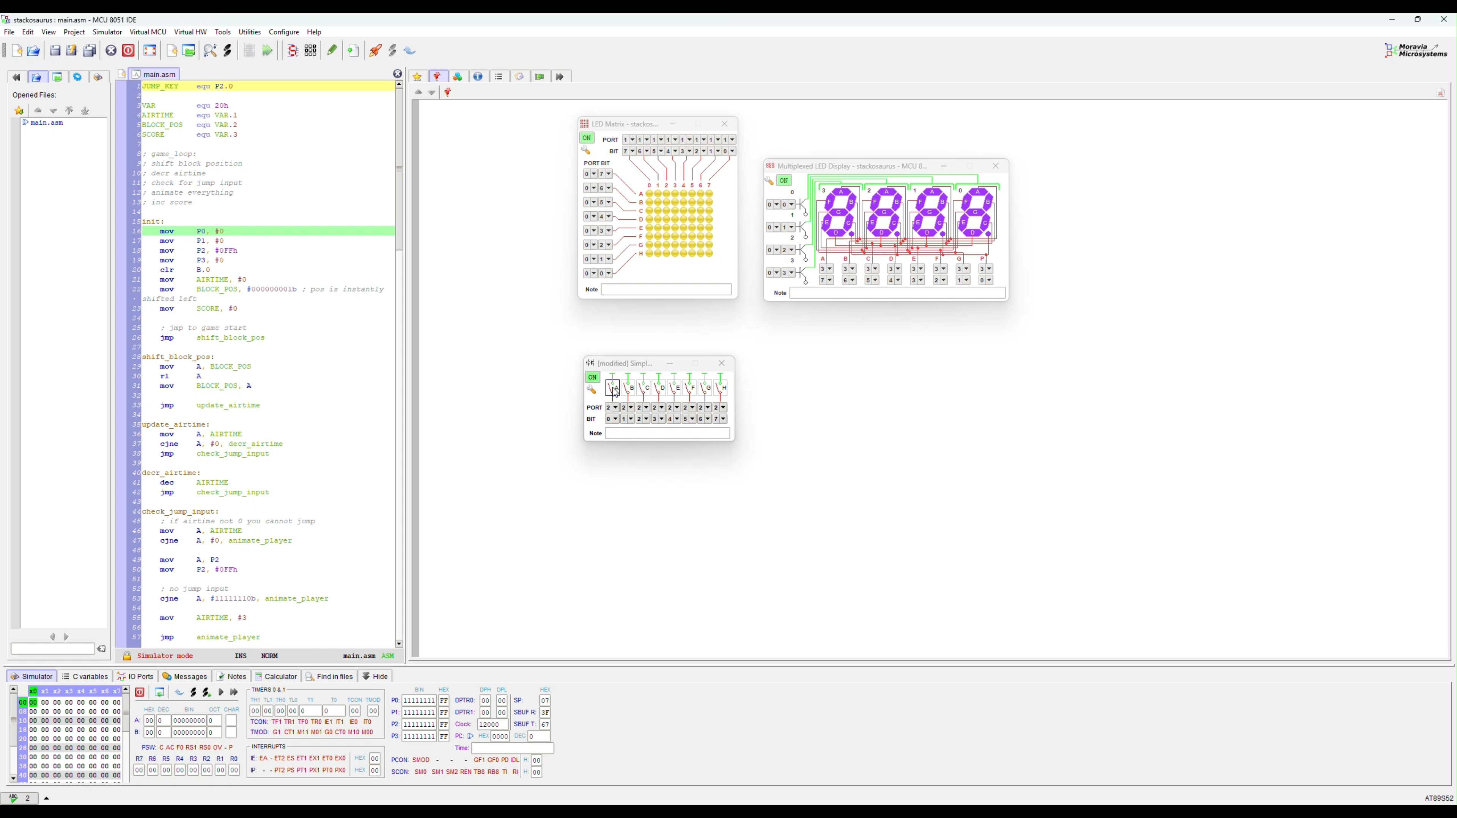
Gameplay

Slide 8
CODE Erklärung

Slide 9
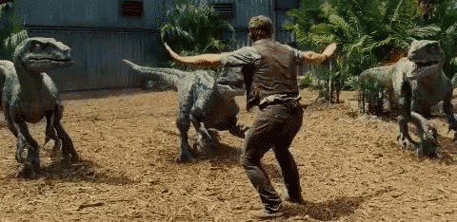
WOAH WOAH WOAH
One question at a time!

